Slide 1
Višenivoiski invertori

Slide 2

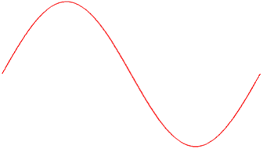
Invertori sa 2 i 3 nivoa
Nivo 1 (+V_{dc})
+
V_{dc}
+V_{dc}
V_{a} /V_{dc}
0
+
−V_{dc}
+
V_{dc}
M
V_{a}
Nivo 2 (−V_{dc})
2 nivoa
Vreme [s]
Nivo 1 (+V_{dc})
+
V_{dc}
+V_{dc}
V_{a} /V_{dc}
Nivo 2 (0)
0
0
+
+
−V_{dc}
M
V_{a}
V_{dc}
Nivo 3 (−V_{dc})
3 nivoa
Vreme [s]
Notes:
Klasična impulsno-širinska modulacija radi sa dva nivoa napona, a promenom širine impulasa dobija se srednji napon koji je između ta dva nivoa. Ta dva nivoa mogu biti 0 i +V_{dc}, kod asimetričnog napajanja PWM, ili –V_{dc} i +V_{dc}, kod simetričnog napajanja, kao na slici gore. U toku periode PWM (T_{PWM}), preklopnik povezuje potrošač (označen sa M na slici) ili na –V_{dc} ili na +V_{dc}. Na taj način sa na potrošaču dobija napon V_{a} čija srednja vrednost (u toku T_{PWM}) može da se menja od –V_{dc} do +V_{dc}. Ako napon na potrošaču ima oblik kao na slici levo, njegova srednja vrednost (u toku T_{PWM}) prati sinusnu promenu (signal označen plavom linijom). Naravno srednja vrednost je stepenastog oblika, i menja se u svakoj narednoj periodi PWM (signal označen crvenom linijom).
Na primer, ako su naponski nivoi –100V i +100V i ukoliko je prekidač 50% periode T_{PWM} povezan za +100V , i 50% periode za –100V, srednja vrednost V_{a} u toj periodi iznosi 0V. Ukoliko je prekidač 80% periode T_{PWM} povezan za +100V , i 20% periode za –100V, srednja vrednost V_{a} u toj periodi iznosi +60V.
Ideja višenivoiskih invertora je da ukupan raspon napona od –V_{dc} do +V_{dc} podeli na više nivoa. Uvođenjem trećeg nivoa 0V, pozitivna perioda sinusoide se može dobiti preklapanjem između 0 i +V_{dc} , a negativna, preklapanjem između –V_{dc} i 0. U prethodnom primeru, srednji napon od +60V bi se dobio, ako je potrošač 60% periode T_{PWM} vezan za +100V, a 40% periode za 0V.
PREDNOSTI VIŠENIVOISKOG GENERISANJA PROMENLJIVOG NAPONA
Preciznije definisan sednji napon: Ako uz usvojenu periodu T_{PWM} mehanizam impulsno širinske modulacije može da generiše, na primer, ukupno 200 različitih nivoa srednjeg napona (zbog toga što realni prekidači ne mogu da naprave impuls kraći od nekog minimalnog trajanja), u slučaju PWM sa 2 nivoa, minimalni korak srednjeg napona u primeru iznosi (100V – (-100))/200 = 1V, odnosno, moguće je napraviti 0V, +1V, +2V, +3V... +99V, -1V, -2V ... -100V.
S druge strane, uz iste prekidače, sa tri nivoa, u pozitivnoj poluperiodi, korak iznosi (100V–0V)/200 = 0,5V, odnosno, moguće je napraviti 0V; 0,5V; 1V; 1,5V ...
- Manja talasnost struje pri istom naponu napajanja i istoj učestanosti PWM: Očigledno je da će talasnost struje biti manja ako napon varira između 0 i +100V (kada se koriste 3 nivoa), nego između -100V i +100V (kada se koriste 2 nivoa). Naime, talasnost zavisi od odnosa U/L, gde je U naponska razlika koja u slučaju invertora sa dva nivoa iznosi 200V, a u slučaju invertora sa tri nivoa iznosi 100V
- Mogu se koristiti prekidači manjeg probojnog napona: Očigledno je da elektronski prekidači koji realizuju preklopnik invertora sa dva nivoa moraju da izdrže 200 V (u primeru sa V_{dc} = 100V), dok kod tronivoiskokg postoje praktično dva preklopnika (između 0V i 100V i između –100V i 0V) i oba treba da budu u stanju da izdrže 100V.
Čistiji spektralni sastav generisanog signala: Zbog finijeg definisanja izlaznog napona i više nivoa u izlaznom naponu, izlazni signal više liči na sinusni i ima manje izražene harmonike u odnosu na signal generisan dvonivoiskim invertorom.
Naravno, očigledan nedostatak invertora sa više nivoa je kpmplikovaniji i skuplji hardver. Jedna grana klasične PWM sa dva nivoa zahteva dva prekidača (dva tranzistora i dve diode), dok su za tri grane neophodna četiri prekidača (četiri tranzistora i četiri diode) i pored toga, još dve diode za ograničavanje (realizacija je opisana kasnije). Sa povećanjem broja nivoa, količina i cena hardvera drastično raste. Zbog toga se oni koriste uglavnom za velike snage kada je napon napajanja veći od napona koji raspoloživi prekidači mogu da izdrže, ili kada je učestanost PWM relativno mala (zbog smanjenja komutacionih gubitaka) pa se višenivoiskim invertorima obezbeđuje manja talasnost struje

Slide 3
Invertor sa 5 nivoa
Nivo 1 (+V_{dc})
Nivo 2 (+V_{dc} /2)
+
V_{dc}
V_{a} /V_{dc}
+V_{dc}
Nivo 3 (0)
+V_{dc}/2
0
+
+
−V_{dc}/2
−V_{dc}
M
V_{a}
V_{dc}
Nivo 4 (−V_{dc} /2)
Nivo 5 (−V_{dc} )
Vreme [s]
5 nivoa
Notes:
Uvođenjem pet nivoa –V_{dc} , –V_{dc}/2, 0, +V_{dc}/2 i +V_{dc} , dobija se još finija rezolucija srednjeg napona, a prekidači mogu biti za još manji napon. U primeru sa prethodnog slajda (V_{dc}=100V i PWM sa 200 različitih nivoa srednjeg napona), korak između dva srednja napona iznosi 0,25V, a elektronski prekidači u preklopniku treba da izdrže 50V.

Slide 4
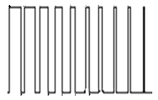
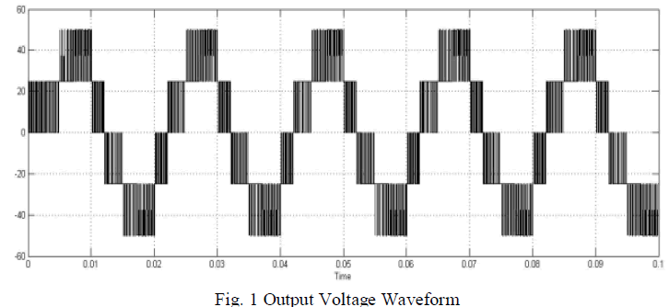
Invertor sa 5 nivoa osciloskopski snimak napona
50V
25V
V_{a} [V]
Vreme [s]
Notes:
Na slici je osciloskopski snimak napona generisanog pomoću invertora sa pet nivoa. Invertor se napaja sa ±50V (odnosno V_{dc} = 50V). Nivoi koji se koriste su : +50V, +25V, 0, -25V i -50V. Prvi deo pozitivne poluperiode sinusnog napona (vrednosti između 0 i 25V) se generiše širinskom modulacijim između nivoa 0 i +25V; drugi deo ove poluperiode, širinskom modulacijom između nivoa +25V i +50V i tako dalje

Slide 5
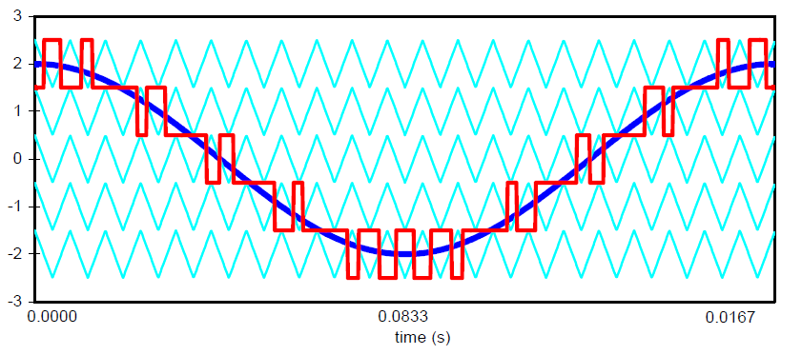
Invertor sa 6 nivoa
Realizacija pomoću komparatora
Modulišući
signal
Signal nosilac komparatora za preklopnik nivoa 0 i 1
Nivo 1
Nivo 0
Vreme [s]
Notes:
Primer realizacije invertora sa šest nivoa. Realizacija pomoću komparatora je slična realizaciju PWM opisanoj u prezentaciji “Pretvarači”, u poglavlju o trofaznom invertoru. I ovde postoji referentni (modulišući) signal sinusnog talasnog oblika, željene amplitude m (ovde 2/2,5) i učestanosti (ovde 60Hz jer je perioda 16,7ms) koji je na slici označen plavom bojom. Pored toga postoji pet komparatora, i isto toliko signala nosioca trouglastog talasnog oblika označenih tirkiznom bojom na slici. Učestanost signala nosioca odgovara učestanosti PWM. Svaki komparator poredi sopstveni trouglasti signal nosilac sa referentnim modulišućim signalom i upravlja jednim preklopnikom koji preklapa dva susedna nivoa. Signal nosilac koji je na slici najniži ima amplitudu 1 između -2,5 i -1,5 i upravlja preklopnikom između nivoa 0 i 1. Kada je nosilac manji od referentne sinusoide preklopnik je u položaju koji odgovara nivou 0, kada je veći, preklopnik je u položaju koji odgovara nivou 1 (ili većem). Logička mreža određuje trenutno stanje preklopnika na osnovu stanja svih komparatora.

Slide 6
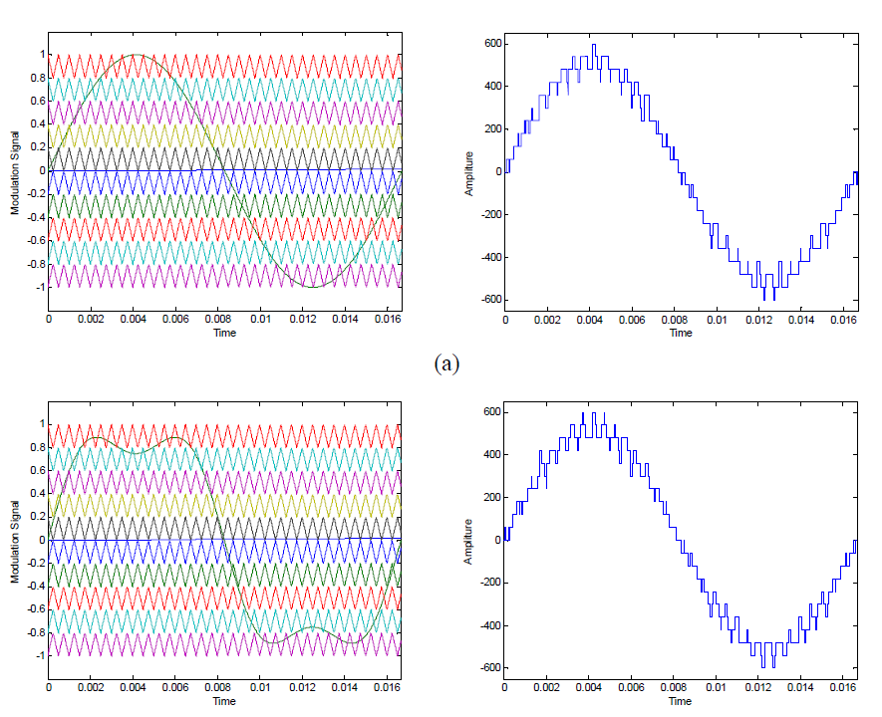
Invertor sa 11 nivoa
Modulišući i referentni signali
V_{a} [V]
Vreme [s]
Vreme [s]
Modulišući i referentni signali
V_{a} [V]
Vreme [s]
Vreme [s]
Notes:
Na slikama gore su modulišući i referentni signal (levo) invertora sa 11 nivoa za generisanje naizmeničnog signala učestanosti 60 Hz. Na slici desno je talasni oblik izlaznog signala. Obratiti pažnju da je prikazan talasni oblik napona (ne struje) kao izlaznog signala. Talasni oblik struje je još približniji idealnom talasnom obliku sinusaoide.
Na slikama dole je primer sa modulišućim signalom kome je dodat treći harmonik.

Slide 7
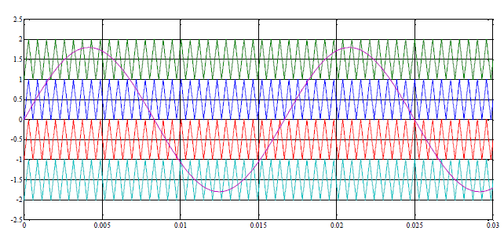
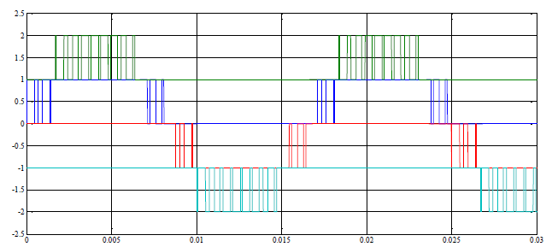

Slide 8
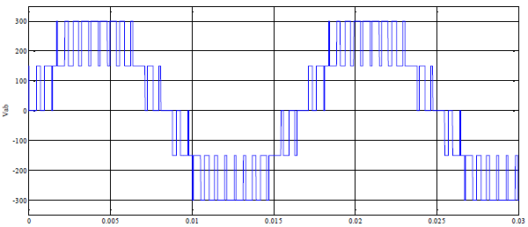
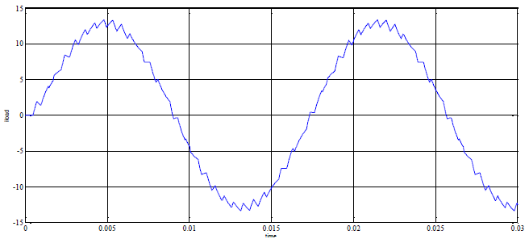
Talasni oblik napona i struje (5 nivoa)
Notes:
Talasni oblik napona i struje invertora sa 5 nivoa. Struja ima neuporedivo manju talasnost nego da je korišćen klasičan invertor sa širinskom modulacijom sa dva nivoa

Slide 9
Realizacija višenivoiskih invertora
Tri najčešće korišćena principa:
  OGRANIČENJE DIODAMA
    Diode Clamped Multilevel Inverter
  PLIVAJUĆI KONDENZATOR
    Flying Capacitor (capacitor clamped) Multilevel Inverter
  KASKADNA VEZA MOSTOVA
    Cascaded H-Bridge Multilevel Inverter
Notes:
Za praktičnu realizaciju preklopnika opisaih u prethodnim slajdovima se danas koriste različiti principi. Iako su topologije prekidača višenivoiskih inverora i dalje tema proučavanja i postoji ogroman broj različitih rešenja, tri topologije se mogu izdvojiti kao najčešće korišćene. To su
Ograničenje diodama (Diode Clamped Multilevel Inverter) - DCMI
Plivajući kondenzator (Flying Capacitor Multilevel Inverter) - FCMI
Kaskadna veza H-mostove (Cascaded H-Bridge Multilevel Inverter)

Slide 10
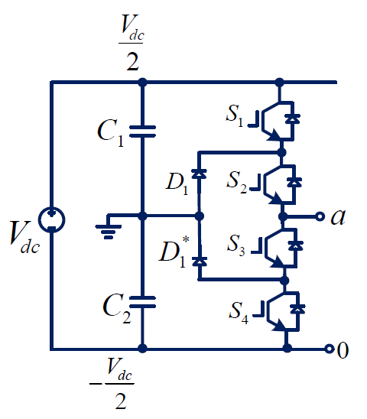
  Ograničenje diodama
  3 nivoa
S₁ i S₂ : V_{a} = V_{dc}/2
S₂ i S₃ : V_{a} = 0
S₃ i S₄ : V_{a} = -V_{dc}/2
Notes:
Jedna grana PWM sa tri nivoa realizovana pomoću ograničenja diodama.
U ovom primeru se koristi jedan naponski izvor V_{dc} čiji napon se pomoću kapacitivnog razdelnika deli na dva. Ako je srednji izvod kondenzatora vezan za nulu dobijaju se praktično dva izvora napona +V_{dc}/2 i -V_{dc}/2 u odnosu na nultu tačku (označenu kao masa na slici).
POTROŠAČ JE VEZAN KA MASI (između tačke a i mase)!
Da bi se na izlazu (tačka a) dobio napon +V_{dc}/2 potrebno je uključiti prekidače S₁ i S₂.
Da bi se dobio napon -V_{dc}/2 potrebno je uključiti prekidače S₃ i S₄.
Zatvaranjem prekidača S₂ i S₃ dobija se na izlazu napon 0. U tom slučaju, pozitivna struja (ka tačka a , kroz potršač ka masi) teče kroz D₁ i S₂, dok negatvna struja teče kroz S₃ i D₁* .

Slide 11
  Ograničenje diodama
  5 nivoa
V_{dc} /4
 | Izlazni napon (Vo)
 | V₁ | V₂ | V₃ | V₄ | V₅
S₁ | 1 | 0 | 0 | 0 | 0
S₂ | 1 | 1 | 0 | 0 | 0
S₃ | 1 | 1 | 1 | 0 | 0
S₄ | 1 | 1 | 1 | 1 | 0
S₅ | 0 | 1 | 1 | 1 | 1
S₆ | 0 | 0 | 1 | 1 | 1
S₇ | 0 | 0 | 0 | 1 | 1
S₈ | 0 | 0 | 0 | 0 | 1
D_{C1}
D_{C4}
D_{C2}
V_{dc} /4
V_{dc}
V_{dc} /4
D_{C3}
D_{C5}
D_{C6}
V_{dc} /4
Notes:
Tabela desno pokazuje koji prekidači treba da se uključe (jedinica u tabeli) da bi se dobio odgovarajući napom. Na primer da bi se na potrošaču dobio napon V₂ potrebno ja uključiti prekidače S₂ do S₅, dok ostali treba da budu isključeni. Tok pozitivne struje (od V₀ ka potrošaču) u tom slučaju je označen narandžastim tragom, a tok negativne, plavim tragom. Nužno je da i prekidač S₅ bude zatvoren upravo zbog toka negativne struje. Obratiti pažnju da glavne (zamajne) diode imaju funkciju samo u slučaju generisanja napona V1 i V5, u svim ostalim slučajevima njihovu ulogu preuzimaju diode za ograničenje (clamp diodes) D_{C1} do D_{C6}. Diode D₁ do D₄, na primer, vode negativnu struju pri generisanju napona V₁.
Svi prekidački tranzistori i zamajne diode treba da budu u stanju da izdrže inverzni napon od V_{dc} /4. Što se dioda za ograničenje tiče, diode D_{C1} i D_{C6} takođe trpe inverzni napon; diode D_{C2} i D_{C5} trpe V_{dc} /2, dok diode D_{C3} i D_{C4} trpe inverzni napon 3V_{dc} /4.

Slide 12
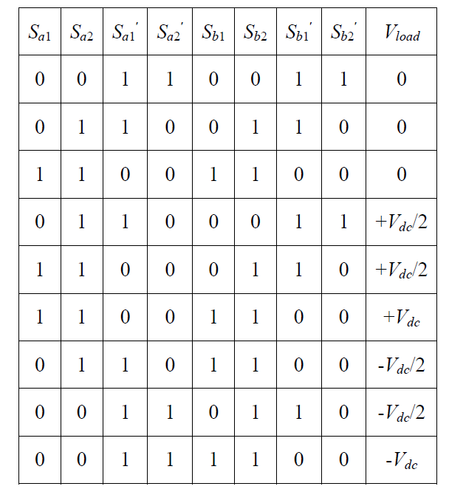
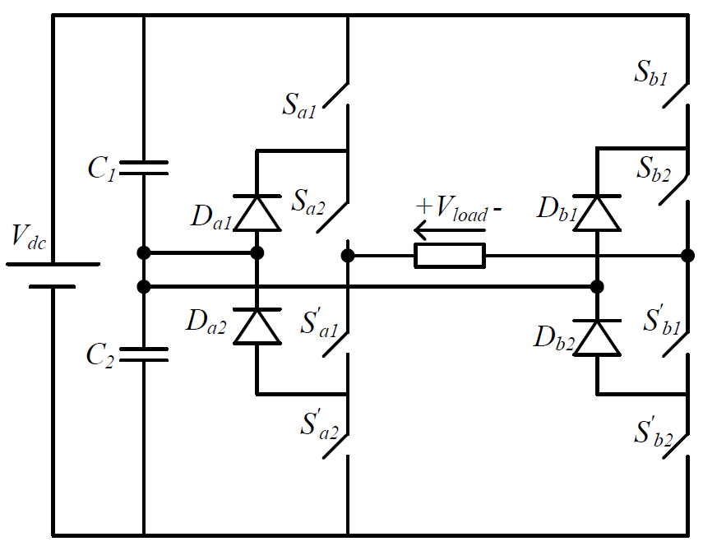
  Ograničenje diodama
  H-most sa po 3 nivoa
2 grane po 3 nivoa – 5 nivoa na opterećenju
Notes:
H-most realizovan sa dve grane PWM koje koriste po tri nivoa. Na opterećenju se može dobiti ukupno 5 nivoa to su ±V_{dc} ; ±V_{dc} /2 i 0. Neki od naponskih nivoa se mogu dobiti na više načina (kao u tabeli desno) što daje fleksibilnost upravljanju.

Slide 13
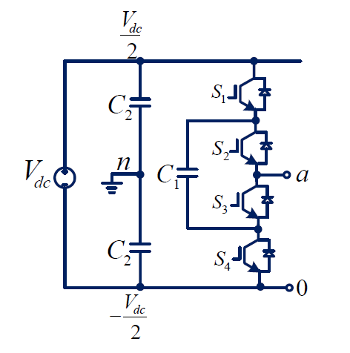
  Plivajući kondenzator

S₁ i S₂ : V_{a} = V_{dc}/2
S₁ i S₃ : V_{a} = 0
S₂ i S₄ : V_{a} = 0
S₃ i S₄ : V_{a} = -V_{dc}/2
Notes:
Na slici je principska šema jedne grane PWM sa tri nivoa +V_{dc} /2, 0 i -V_{dc} /2 realizovan pomoću plivajućeg kondenzatora (C₁). Napon na kondenzatoru se održava na nivou V_{dc} /2 sa plusom gore i otvaranjem različitih prekidača se ovaj napon na kondenzatoru može kombinovati sa naponom napajanja da bi se dobio napon 0 u tački a. Recimo, kada su uključeni S₁ i S₃, a struja teče ka potrošaču, kolo se zatvara počev od +V_{dc} /2 (tačka ), preko S₁, kondenzatora C₁, i diode prekidača 3, tako da je napon V_{a} =+V_{dc} /2 -V_{dc} /2 = 0. Suprotni smer struje se zatvara preko S₃, diode prekidača 1 sa istim rezultatom.

Slide 14
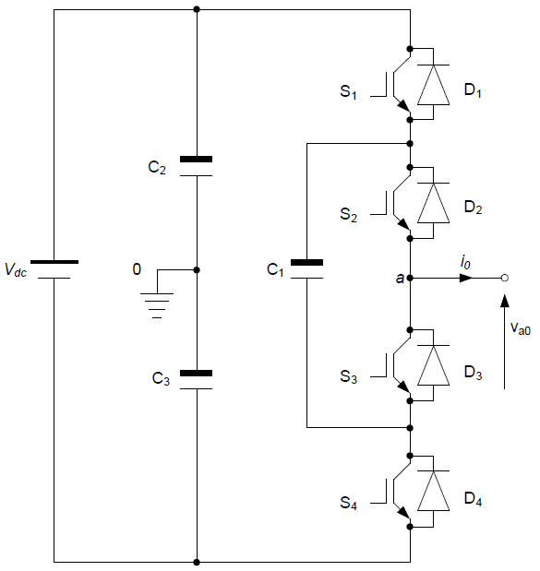
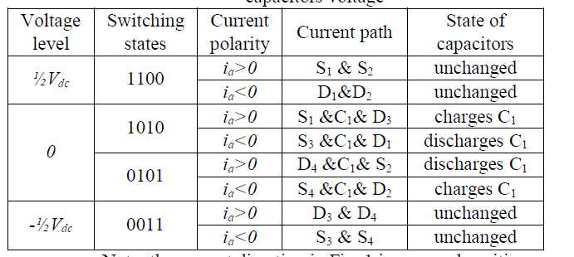
Plivajući kondenzator
+V_{dc} /2
Napon
V_{a0}
Stanje
prekidača
Smer
struje
Putanja
struje
Stanje
kondenzatora
+
nepromenjeno
V_{dc} /2
i_{a}
nepromenjeno
C₁ se puni
C₁ se prazni
C₁ se prazni
C₁ se puni
nepromenjeno
nepromenjeno
S₁
S₄
−V_{dc} /2
Notes:
Narandžasta linija pokazuje smer proticanja pozitivne struje kada je na izlazu odabran srednji naponski nivo (0V u primeru). Označena kombinacija puni kondenzator C₁.

Slide 15
Plivajući kondenzator
+V_{dc} /2
Napon
V_{a0}
Stanje
prekidača
Smer
struje
Putanja
struje
Stanje
kondenzatora
+
nepromenjeno
V_{dc} /2
i_{a}
nepromenjeno
C₁ se puni
C₁ se prazni
C₁ se prazni
C₁ se puni
nepromenjeno
nepromenjeno
S₁
S₄
−V_{dc} /2
Notes:
Druga kombinacija za dobijanje srednjeg naponskog nivoa koja obezbeđuje pražnjenje kondenzatora pri istom smeru struje.
I za pozitivan, i za negativan smer struje, postoji kombinacija pri kojoj se kondenzator C₁ puni i kombinacija pri kojoj se prazni.

Slide 16
  Plivajući kondenzator
Notes:
Petonivoiski invertor sa plivajućim kondenzatorom. Kondenzatori su napunjeni do naponskih nivoa koji su označeni. Postoji veliki broj kombinacija zatvaranja i otvaranja prekudača koji daju isti napon. Na sledećem slajdu su moguće kombinacije za dobijanje V_{DC}/2 na izlazu.

Slide 17
  Plivajući kondenzator
    Čak 5 mogućih načina da se dobije VDC/2 :
    VDC - VDC/2
    VDC – 3VDC/4 + VDC/4
    VDC - 3VDC/4 +VDC/2 – VDC/4
    3VDC/4 – VDC/2 + VDC/4
    3VDC/4 – VDC/4
    VDC/2

Slide 18
  Kaskadna veza mostova

Slide 19
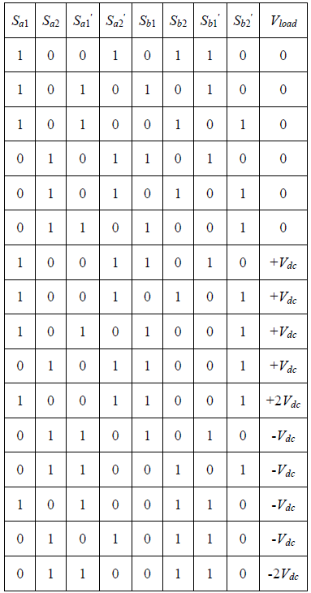
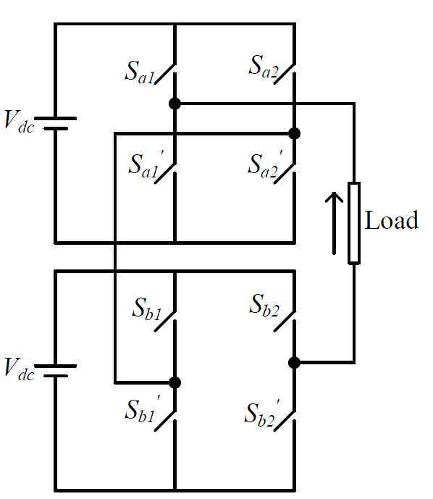
  KASKADNA VEZA MOSTOVA

Slide 20
